Slide 1
ESSEN DELIVERY
GRUPO 10

Slide 2
Roteiro
Introdução
Regras de negócio
Layouts
Definições de trabalho
Desenvolvimento
Formas Normais
Modelo Conceitual
Modelo Lógico
Script
DDL, DML, DQL, DTL
Conclusão
Tarefas futuras

Slide 3

Introdução
Regras de Negócio
Aplicação delivery de pizzas – Essen
Cadastro de clientes
Vendas de produtos

Slide 4
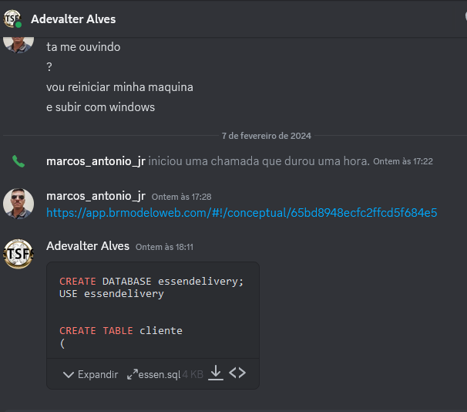
Introdução
Layouts
Uso da aplicação Figma
Campos definidos nos templates
Definições de trabalho
Uso do discord com comunicação
Utilização do Git
Divisão de trabalhos separadas por funcionalidades

Slide 5
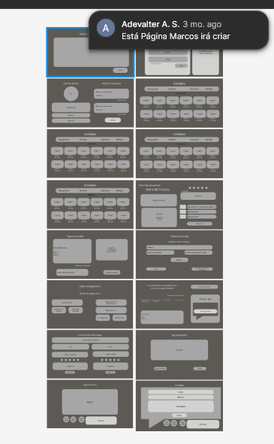
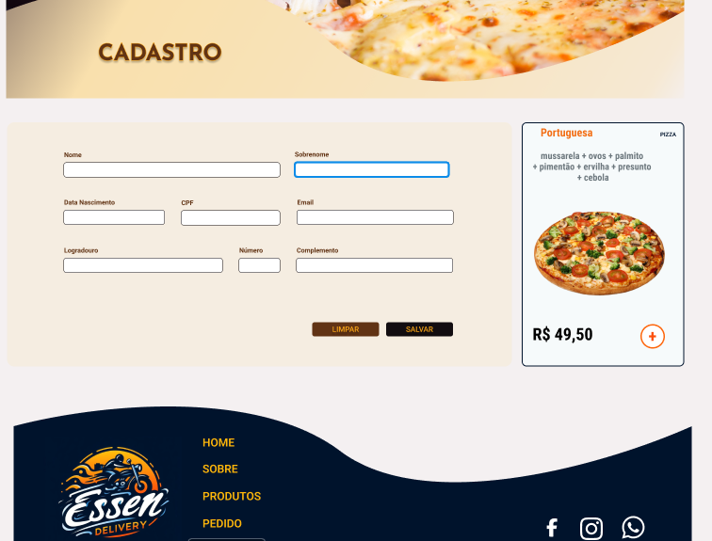
Desenvolvimento
Formas Normais
Tabelas
Clientes
Funcionários
Produtos
Pedidos
Avaliação

Slide 6
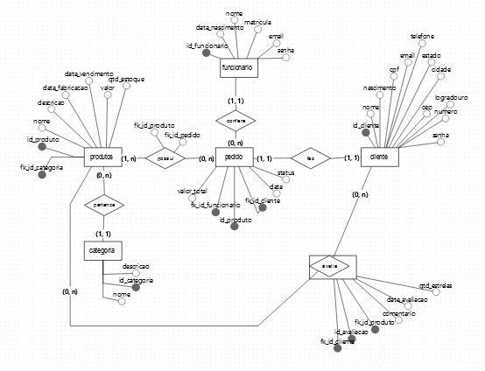

Desenvolvimento – Modelo Conceitual
Aplicação:
Br-Modelo

Slide 7
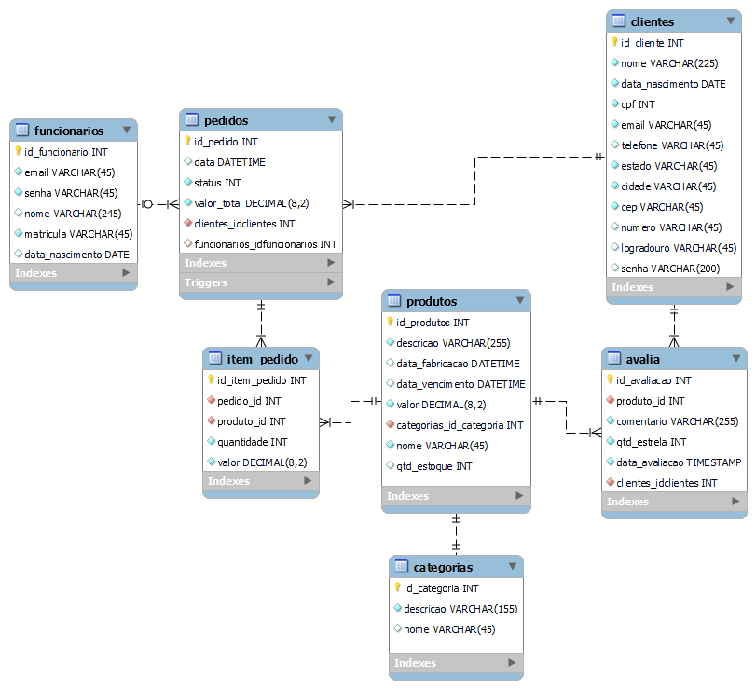

Desenvolvimento – Modelo Lógico
Aplicação:
Workbench

Slide 8

Script
Aplicação
DDL
CRIAÇÃO DA TABELA
DML
INSERÇÃO ETC
DQL
BUSCA ETC
DTL
8 TRIGGERS

Slide 9
Conclusão
Reajuste no estoque
Reajuste na avaliação

